Slide 1
«Организация воспитательно-образовательной работы с детьми раннего возраста в группе кратковременного пребывания»
Notes:
Одним из путей снижения адаптационного стресса при поступлении ребенка в дошкольное учреждение, повышению качества жизни ребенка является создание группы кратковременного пребывания для детей раннего возраста. Положительное влияние на течение процесса адаптации оказывает правильная организация воспитательно-образовательной работы и уровень социализации ребенка.

Slide 2
Создание ГКП регламентируют следующие документы:
- Типовое положение о дошкольном образовательном учреждении № 666 от 12.09.2008
- Письмо Минобразования России от 29.06.1999 № 129/23 – 16 «Об организации в дошкольных образовательных учреждениях групп кратковременного пребывания для детей с отклонениями в развитии.
- Письмо Минобразования России от 10.04.2000 № 106/23 – 16 «О программе развития новых форм российского дошкольного образования в современных социально – экономических условиях» .
- Решение коллегии Минобразования России от 29.01.2002 № 2/2 «О ходе всероссийского эксперимента по организации новых форм дошкольного образования на основе кратковременного пребывания воспитанников в детском саду».
-Письмо Минобразования России от 31.07.2002 № 271/23 – 16 «О направлении пакета документов «Организационное и программно-методическое обеспечение новых форм дошкольного образования на основе кратковременного пребывания детей в дошкольных образовательных учреждениях Российской Федерации», включающее в себя рекомендации по организации групп кратковременного пребывания в дошкольных образовательных учреждениях и методическое пособие «Содержание и формы работы с неорганизованными детьми в дошкольных образовательных учреждениях» .
- Приказ Минобразования России от 11.12.2002 № 4353 «Об итогах всероссийского эксперимента по организации новых форм дошкольного образования на основе кратковременного пребывания воспитанников в детском саду».
- Распоряжение правительства Москвы от 11.01.1999 № 6 – РЗП «Об утверждении Положения о группах развития (кратковременного пребывания) для детей, не посещающих дошкольные образовательные учреждения».
- Приказ Московского комитета образования от 21.01.1999 № 22 «Положение о группах развития (кратковременного пребывания) для детей, не посещающих дошкольные образовательные учреждения».

Slide 3
Группы кратковременного пребывания (ГКП) детей в ДОУ
Цель:
-социализация детей раннего возраста;
-сокращение сроков адаптации к условиям ДОУ;
-повышение педагогической компетентности родителей в вопросах воспитания и развития детей.
Notes:
Это – группы, открывающиеся приказом окружного управления образования (по согласованию с районными Управами). Группа кратковременного пребывания решает задачи социальной и педагогической компенсации условий для полноценного развития ребенка. Содержание образования направлено на реализацию направлений концепции дошкольного воспитания, образовательных программ, рекомендованных Министерством образования РФ.
Группу кратковременного пребывания посещают дети в течение учебного года (сентябрь-май), 3 раза в неделю по 2 часа вместе с мамой или другими близкими ребенку людьми. Посещение группы организовано впервой половине дня: с 9.00 до 14.00 или во второй половине дня: с 15.00 до 17.00, питание, сон не предусмотрены.

Slide 4
Задачи:
организация периода адаптации ребенка к детскому саду;
формирование умений общения со сверстниками;
укрепление физического и психического здоровья детей, обеспечивающее эмоциональное благополучие и учет индивидуальных возможностей детей;
развитие речи детей;
развитие познавательных процессов;
развитие основных видов деятельности;
подготовка детей к поступлению в группу детей дошкольного возраста.
Notes:
Обучение и развитие способностей детей осуществляется исключительно исходя из их интересов и индивидуальных особенностей, а также запросов семьи. Учебно-воспитательный процесс включает в себя разнообразные виды детской деятельности, которая организуется педагогом посредством фронтальных, подгрупповых, индивидуальных занятий. За счет разновозрастного сотрудничества стимулируется общение детей, развиваются эмоции и мотивы, способствующие налаживанию межличностных отношений.
формирование у детей адекватных возрасту способов и средств общения со взрослыми и сверстниками;
налаживание гуманных, доброжелательных отношений между детьми;
укрепление физического и психического здоровья детей, обеспечивающее эмоциональное благополучие и учет индивидуальных возможностей детей;
развитие речи детей: пополнение пассивного словаря и развитие активного словаря.
развитие познавательных процессов (восприятия, внимания, памяти, мышления от наглядно-действенного к основам наглядно-образного мышления);
развитие основных видов деятельности: от предметно-манипулятивной к сюжетно – ролевой игре.
подготовка детей к поступлению в группу детей дошкольного возраста.

Slide 5
Направления работы
Работа с детьми: Планирование воспитательно-образовательной работы строится исходя из возраста и возможностей, индивидуального психофизического развития детей. Расписание занятий строится с учетом рекомендаций СанПиН по охране жизни и здоровья детей.
В рамках воспитательно-образовательного процесса деятельность педагогов и специалистов ГКП направлена на:
-Формирование предпосылок сюжетно - ролевой игры;
-Формирование культурно - гигиенических навыков;
-Cенсорное воспитание;
-Музыкальное воспитание;
-Развитие изобразительной деятельности.
Notes:
Функционирование группы кратковременного пребывания осуществляется под контролем медиков и психолого-педагогической службы.

Slide 6
Образовательный процесс
Содержание образования в Группе определяется образовательной (коррекционной) программой для дошкольных образовательных учреждений, исходя из особенностей психофизического развития, индивидуальных возможностей и состояния здоровья детей.
Образовательные программы: стандартно-типовые, дополнительные, коррекционные (специальные) — реализуются через специфичные для каждого возраста детей виды деятельности.
Организация образовательного процесса в Группе регламентируется учебным планом и расписанием занятий, утверждаемых руководителем образовательного учреждения.
Продолжительность занятий и режим работы в Группах организуется с учетом гигиенических требований к максимальной нагрузке на детей дошкольного возраста в организованных формах обучения.
При организации работы с детьми используются формы работы:
- индивидуальные;
- групповые;
- подгрупповые.
Notes:
Основные методы и приемы
На занятиях широко используются наглядные методы (показ предметов, образца, способов действия); словесные (вопросы, указания, объяснения); игровые методы и приемы, сюрпризные моменты, в виду особенности восприятия детей данного возраста рассказ воспитателя используется редко.
В случае, если у ребенка возникают сложности в общении с педагогом, педагогическое воздействие осуществляется через маму или другого близкого ребенку человека, присутствующего на занятии.
Воспитатели постепенно включают родителей в совместные игры, занятия; учат использовать игрушки, предметы, игровое пространство, события происходящие в детском коллективе.

Slide 7
Notes:
Процесс организации воспитательно-образовательной работы в ГКП.
Сначала детей включают в списки группы кратковременного пребывания, формируют разновозрастную группу от 1 года до 3 лет, в количестве 10 человек. Первые две недели пребывания в группе с детьми и родителями одновременно работают два воспитателя. Они организуют совместную деятельность взрослого и ребенка, разные виды игр, при этом особое внимание уделяется играм, направленным на освоение окружающей среды, знакомство с педагогами ДОУ, другими детьми.
Затем функции воспитателей разделяются:
1 воспитатель: осуществляет общую организацию деятельности всех детей и родителей; организует совместную деятельность ребенка и взрослого по направлениям.
2 воспитатель: проводит индивидуальные занятия по развитию речи и сенсорному воспитанию (в специально оборудованной комнате для занятий).

Slide 8
Работа с родителями: взаимодействие с родителями с целью развития у них педагогической компетентности по отношению к собственным детям, по созданию необходимых условий для воспитания и полноценного развития ребенка, реализации заложенного в нем индивидуального потенциала, активного вхождения в окружающий мир взрослых и сверстников. Создание мотивации на сотрудничество с педагогами ДОУ.
Notes:
Большое значение уделяется социально-педагогической работе с семьей, которая предполагает активное включение родителей в организацию образовательного процесса и сам педагогический процесс, обучение родителей формам развивающего взаимодействия с детьми, оказание консультативной помощи родителям по вопросам воспитания и образования детей.

Slide 9
Условия создания и функционирования ГКП
Подбор высококвалифицированного штата специалистов, работающих с детьми и родителями:
Воспитатель;
Педагог-психолог;
Учитель - логопед;
Старший воспитатель;
Музыкальный руководитель;
Воспитатель по физо;
Медсестра.

Slide 11
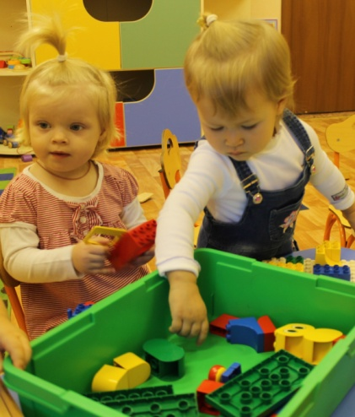
Предметно-развивающая среда
Комната для раздевания и ожидания родителями;
Комнаты для занятий и игр;
сенсорная комната;
«Горенка» – для ознакомления детей с народным бытом;
Музыкальный зал;
Физкультурный зал;
Изостудия.

Slide 12
Notes:
Формирование ролевых действий, стимуляция сюжетно-отобразительной игры. Развитие социальных навыков, сенсорных способностей, познавательного и речевого развития, конструктивной деятельности и др.

Slide 13
Notes:
Использование методов релаксации. Развитие тонкой моторики – стимуляция двигательной деятельности (координация движений руки и глаз); развитие способности распознавать цвета и формы; эстетическое удовольствие, ощущение психологического комфорта, способности к самостоятельной деятельности.

Slide 14
Notes:
Развитие двигательной активности детей, обучение навыкам правильной ходьбы и другим видам основных движений, развитие крупной и мелкой моторики, координации движений.
Развитие эмоциональной сферы ребенка, формирование эстетического вкуса через использование различных видов и форм организации музыкальной деятельности.

Slide 15
Ожидаемый результат
1. Коммуникативная готовность:
- контактность;
- умение выразить потребности и желания;
-адекватное реагирование на оценки взрослых.
2. Познавательная готовность:
- активность на занятиях и в играх;
- умение доводить начатое до конца;
3. Самостоятельность в выполнении действий:
- игровых;
-гигиенических навыков;
- навыков самообслуживания.
4. Эмоционально-положительное отношение к детскому саду.
Notes:
Итогом посещения детьми группы кратковременного пребывания для раннего возраста должна стать готовность ребенка к приходу в группы ДОУ, которая состоит из следующих компонентов:

Slide 16
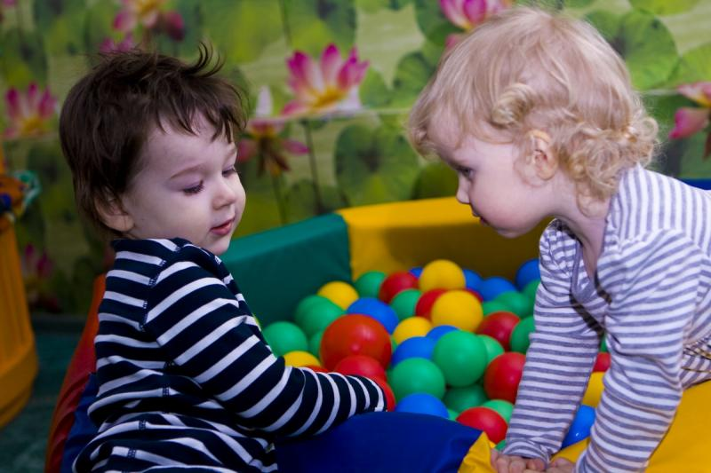
Контроль и анализ развития детей
- наблюдения за поведением и развитием каждого ребенка;
- принятие решения о своевременной коррекции воспитательных воздействий.
«Карта развития и поведения ребенка» в каждой графе проставляются такие условные знаки: квадрат (выше нормы), треугольник (норма), круг (ниже нормы).
Фамилия, имя ребенка
Дата рождения
Возраст при поступлении
Понимание речи
Активная речь
Сенсорное развитие
Игра
Движения
Гигиенические навыки
Конструирование
Лепка
Поведение
Заключение
Назначения
Notes:
составная часть воспитательно-образовательной работы в группе кратковременного пребывания для детей раннего возраста, который имеет целью определение индивидуальной направленности психолого-педагогического воздействия и выражается в следующем: представлено на слайде.
В контроле за развитием и поведением детей участвуют воспитатели группы. Результаты наблюдении заносят в «Карту развития и поведения ребенка», которая хранится в группе. Карту заводят на ребенка в день поступления в группу и ведут в течение всего периода посещения данной группы.

Slide 17
Журнал адаптации
Определение поведенческой реакции ребенка
Эмоциональное состояние
+3. Весел, жизнерадостен, подвижен, активен.
+2. Улыбается, настроение хорошее, спокоен.
+1. Иногда задумчив, замкнут.
– 1. Легкая плаксивость, хныканье.
– 2. Плачет за компанию, плач приступообразный.
– 3. Сильный плач, подавленное настроение.
Социальные контакты
+3. Много друзей, охотно играет с детьми.
+2. Сдержан, просится на руки, неохотно играет с детьми.
+1. Безразличен к играм, отстранен, замкнут.
– 1. Невесел, с детьми не контактирует, даже если вовлечен в игру.
– 2. Проявляет тревогу, бросает начатые игры.
– 3. Недружелюбен, агрессивен, мешает детям играть.

Slide 18
Аппетит
+ 3. Очень хороший аппетит, съедает все с удовольствием.
+ 2. Нормальный аппетит, ест до насыщения.
+ 1. Аппетит выборочный.
– 1. Отвергает некоторые блюда, капризничает.
– 2. Приходится следить за тем, чтобы ел, ест долго и неохотно.
– 3. Отвращение к еде, кормление мучительное.
Вывод. Организация воспитательно-образовательной работы в группе кратковременного пребывания с детьми раннего возраста позволяет решать вопросы адаптации и удовлетворять потребности родителей детей раннего возраста в посещении данной группы.
Notes:
Кроме того, желательно проводить диагностику развития ребенка, которая позволяет своевременно наметить развивающие и коррекционные игры и занятия. Вывод. Организация воспитательно-образовательной работы в группе кратковременного пребывания с детьми раннего возраста позволяет решать вопросы адаптации и удовлетворять потребности родителей детей раннего возраста в посещении данной группы.

Slide 19
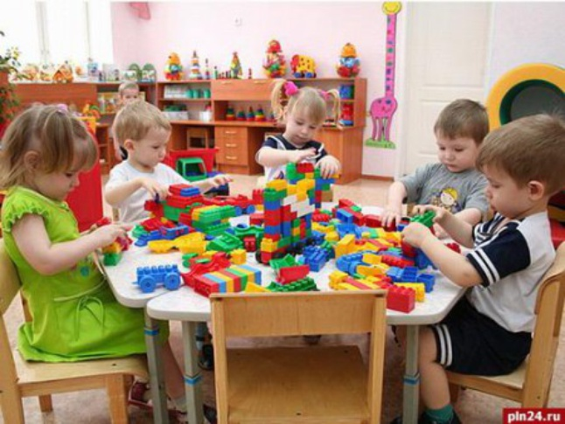
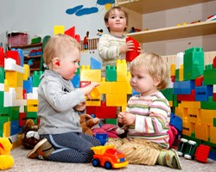
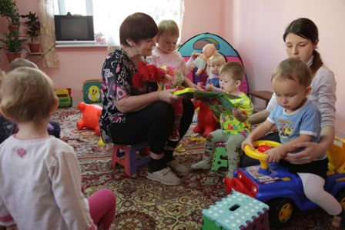
Спасибо за внимание!

Slide 20
Используемая литература:
- Журнал «Дошкольное образование» (?)
Ирина ЧУМАКОВА
Новые формы образовательных услуг: группы кратковременного пребывания в детском саду Из опыта ДОУ № 25 г. Алексина Тульской области по организации работы групп кратковременного пребывания
- Данилина, Т.А. Программно – методическое обеспечение групп кратковременного пребывания в ДОУ: практическое пособие / Т.А. Данилина, В.Я. Зедгенидзе. – М.: АРКТИ, 2006. – 320 с.

